Slide 1


UBND QUẬN DƯƠNG KINH
TRƯỜNG TIỂU HỌC ANH DŨNG
Tiếng Việt
Bài 6:
Một giờ học
(Tiết 3 + 4)
Notes:
Bài giảng thiết kế bởi: Hương Thảo - tranthao121006@gmail.com
1

Slide 2


Tiết 3

Slide 3


2
Viết
Notes:
Bài giảng thiết kế bởi: Hương Thảo - tranthao121006@gmail.com

Slide 4

1. Nghe – viết
Một giờ học
Đúng là nói trước cả lớp thì chẳng dễ chút nào. Lúc đầu, Quang còn ngượng nghịu. Nhưng nhờ thầy giáo và các bạn động viên, Quang đã tự tin hơn và nói một cách lưu loát.

Slide 5
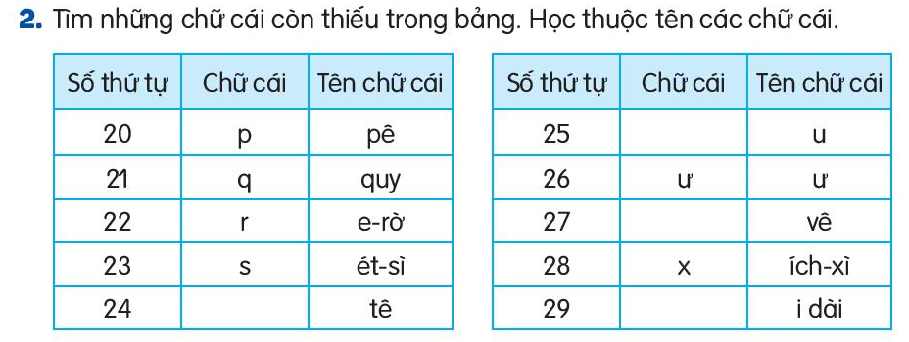
u
v
t
y

Slide 6
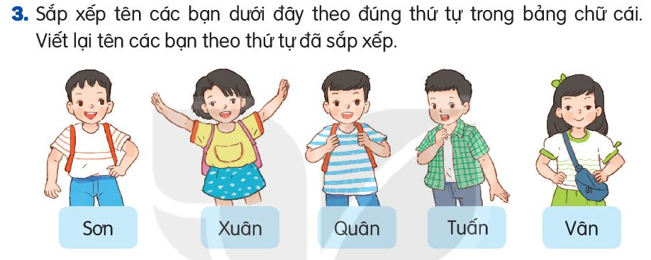
2
5
1
3
4
Quân – Sơn – Tuấn – Vân - Xuân

Slide 7
Tiết 4

Slide 8
3
Luyện tập
Notes:
Bài giảng thiết kế bởi: Hương Thảo - tranthao121006@gmail.com

Slide 9
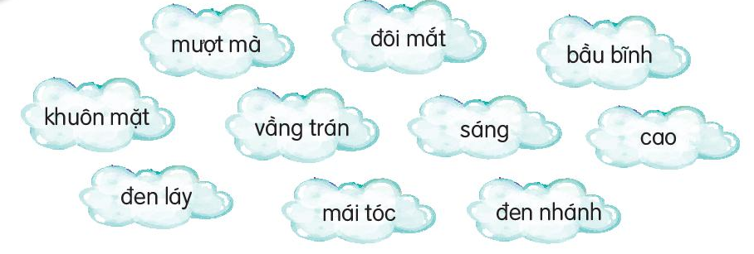
1. Những từ nào dưới đây chỉ đặc điểm?

Slide 10
2. Ghép những từ ở bài 1 để tạo câu nêu đặc điểm?
M. Đôi mắt đen láy
Khuôn mặt bầu bĩnh
Vầng trán cao
Mái tóc mượt mà

Slide 11
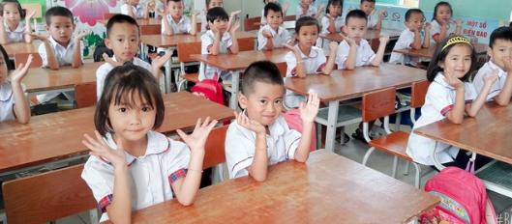
3. Đặt 1 câu nêu đặc điểm ngoại hình của 1 bạn trong lớp?

Slide 12

CỦNG CỐ BÀI HỌC
Notes:
Bài giảng thiết kế bởi: Hương Thảo - tranthao121006@gmail.com

